Slide 1
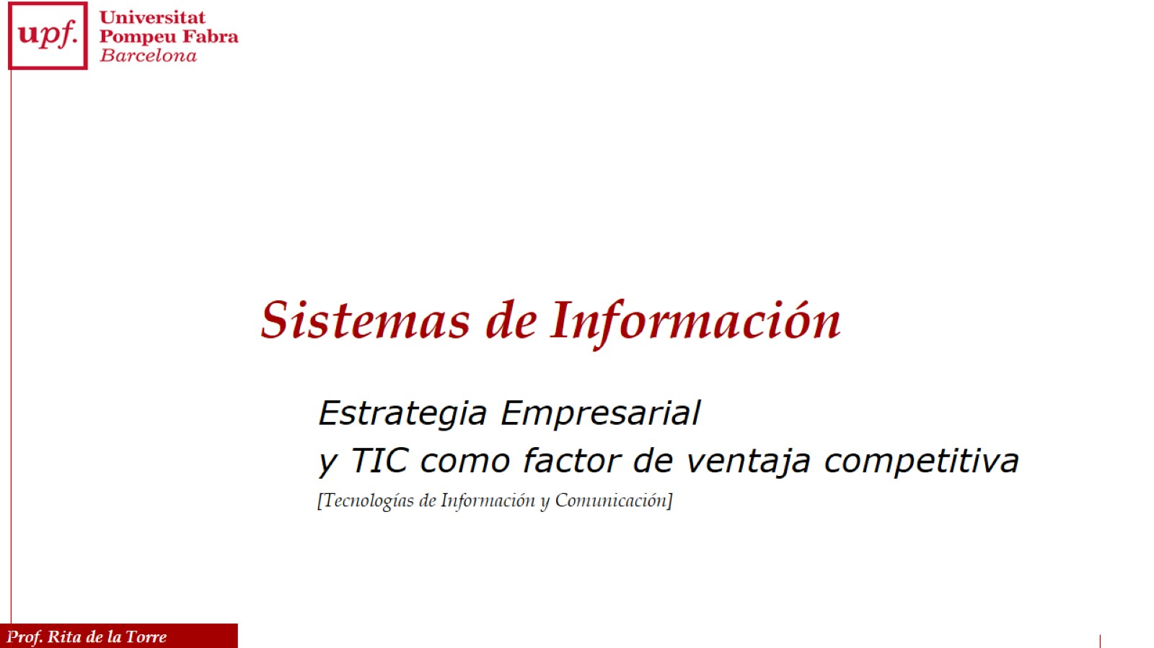
Sistemas de Información

Slide 2
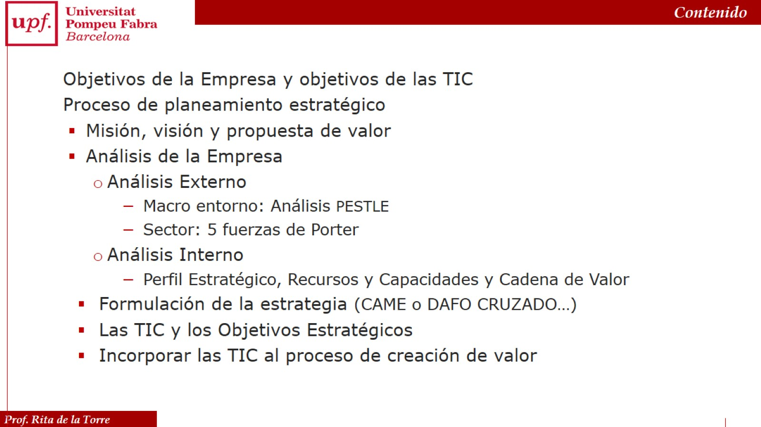
Contenido

Slide 3
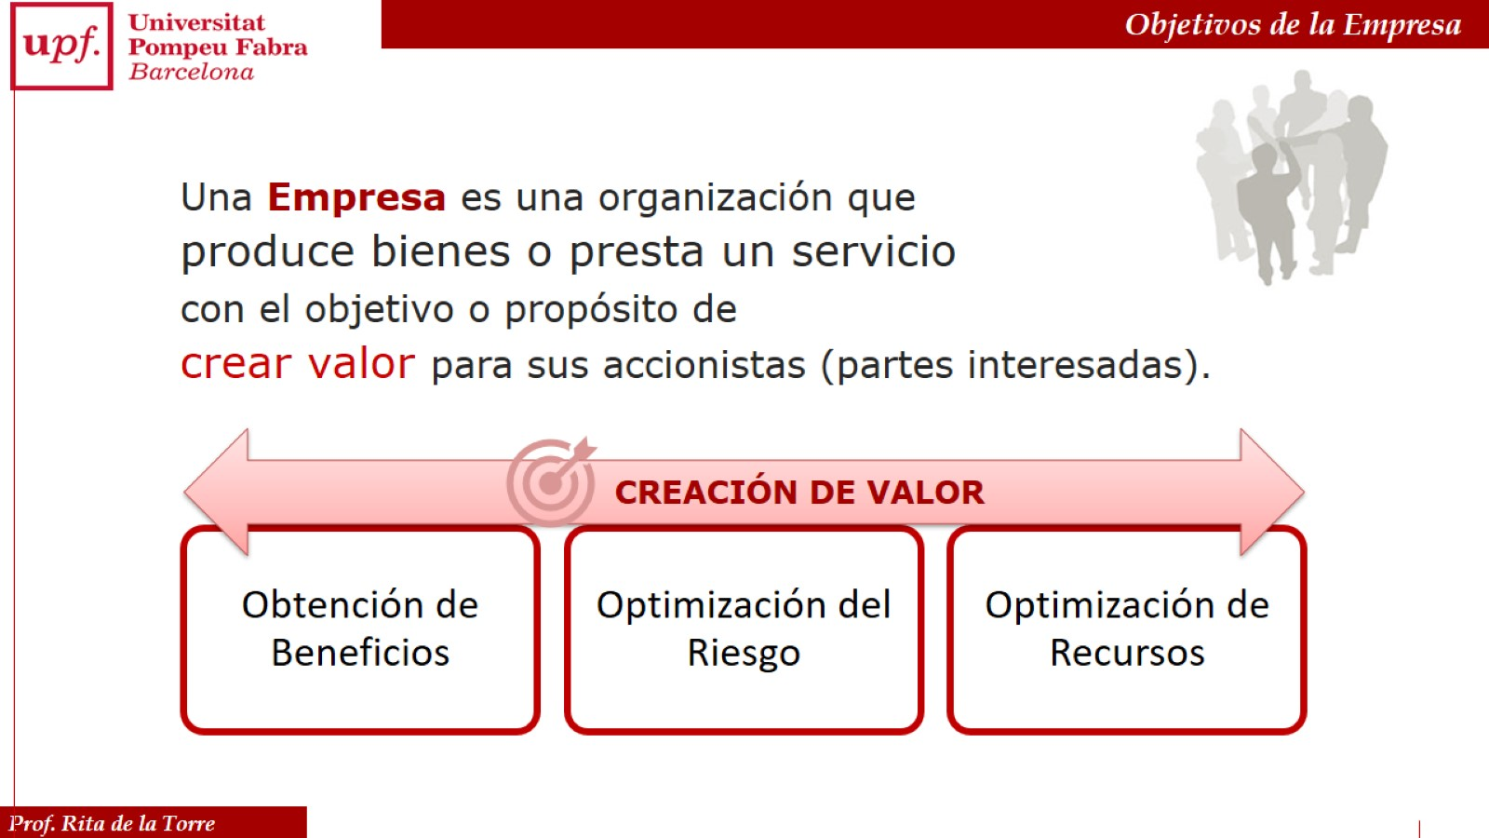
Objetivos de la Empresa

Slide 4
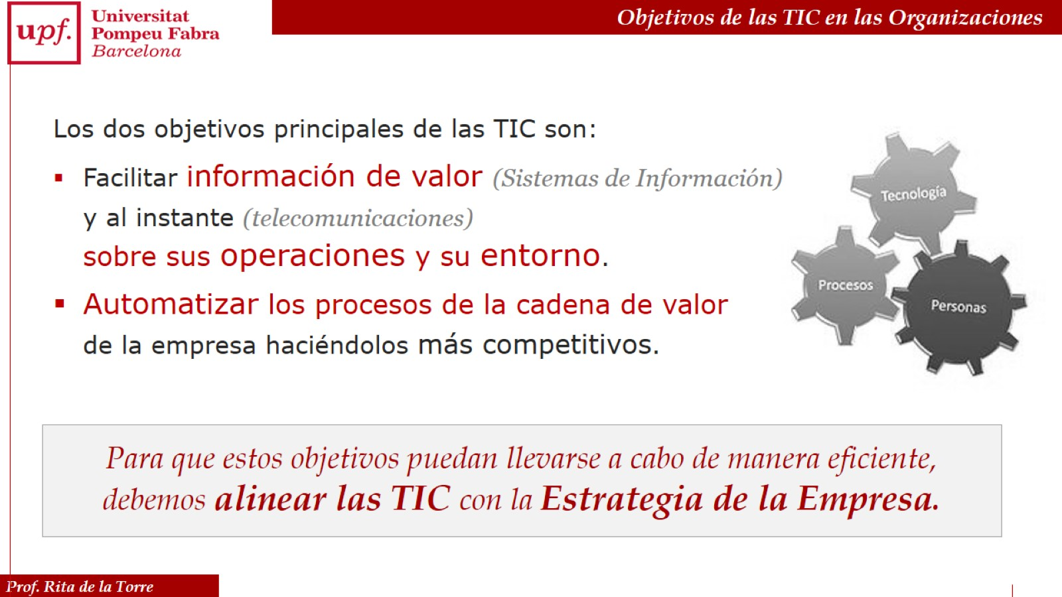
Objetivos de las TIC en las Organizaciones

Slide 5
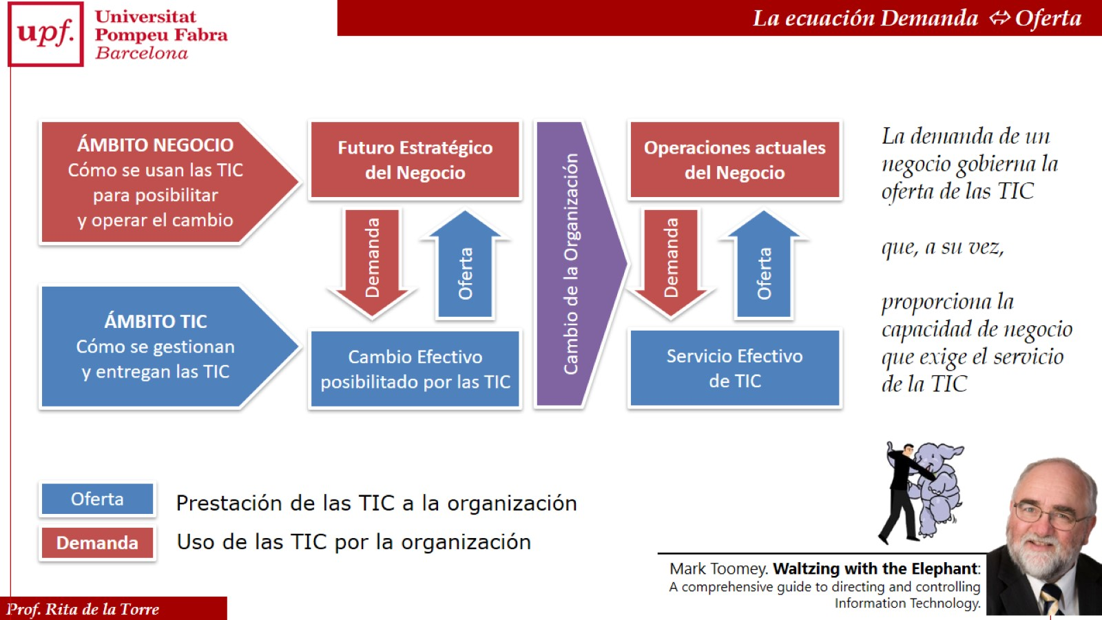
La ecuación Demanda ⬄ Oferta

Slide 6

La Estrategia de la Empresa

Slide 7
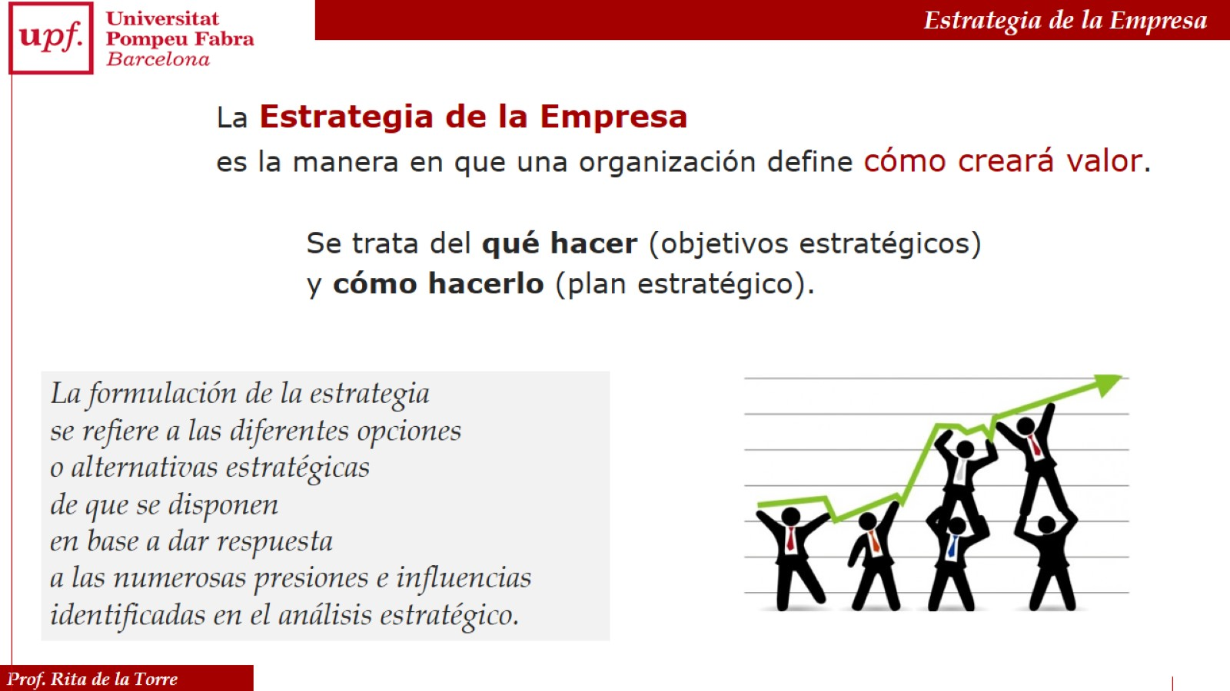
Estrategia de la Empresa

Slide 8
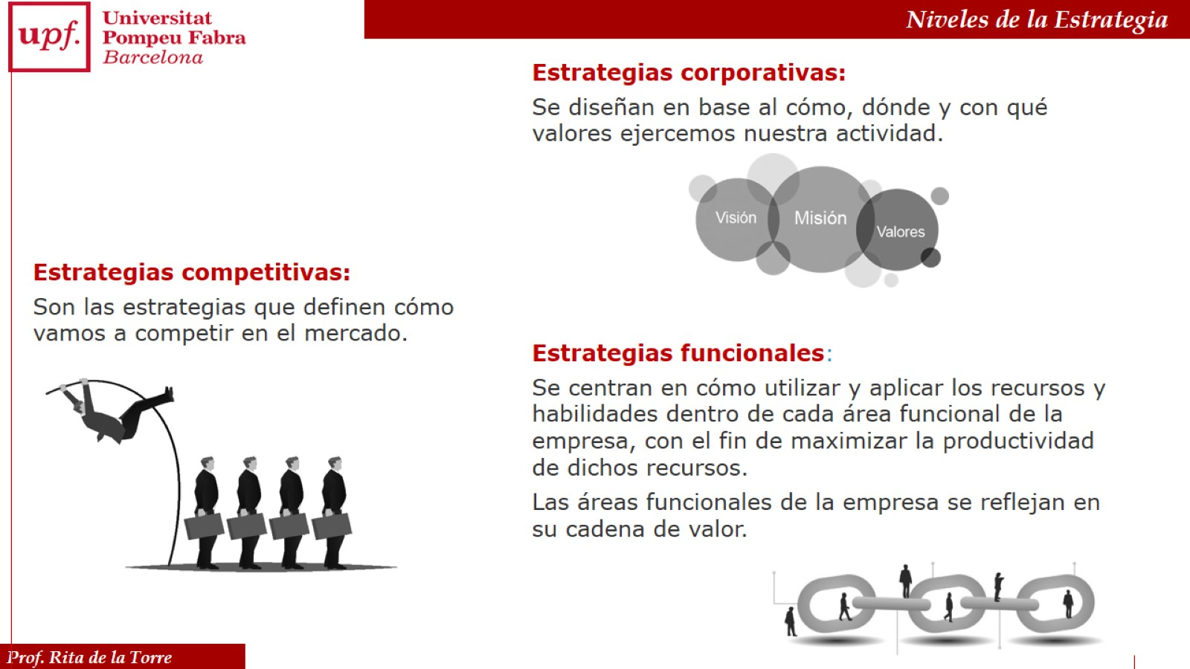
Niveles de la Estrategia

Slide 9
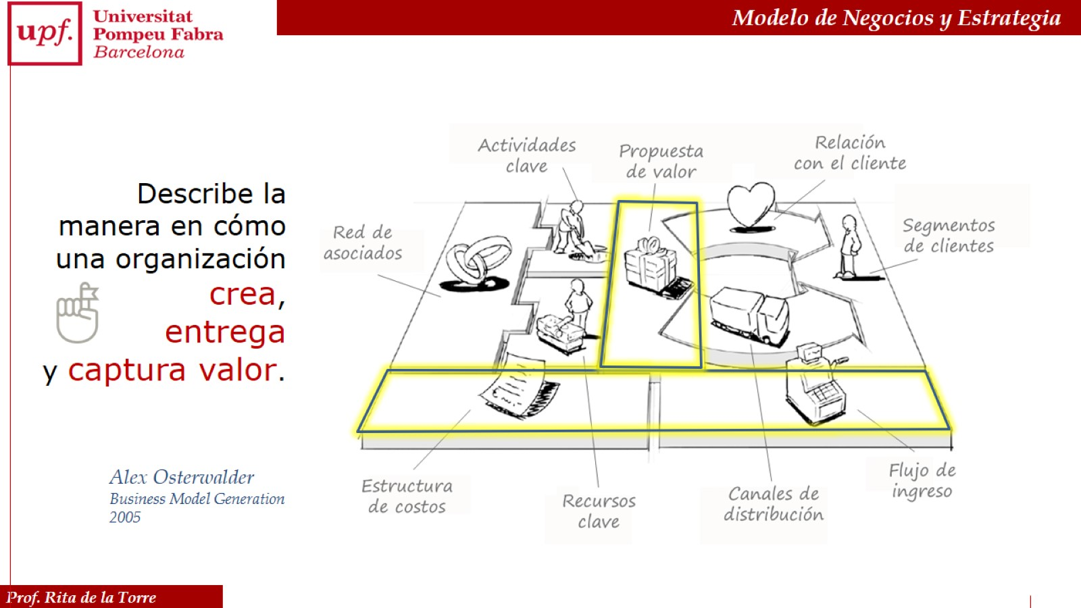
Modelo de Negocios y Estrategia

Slide 10
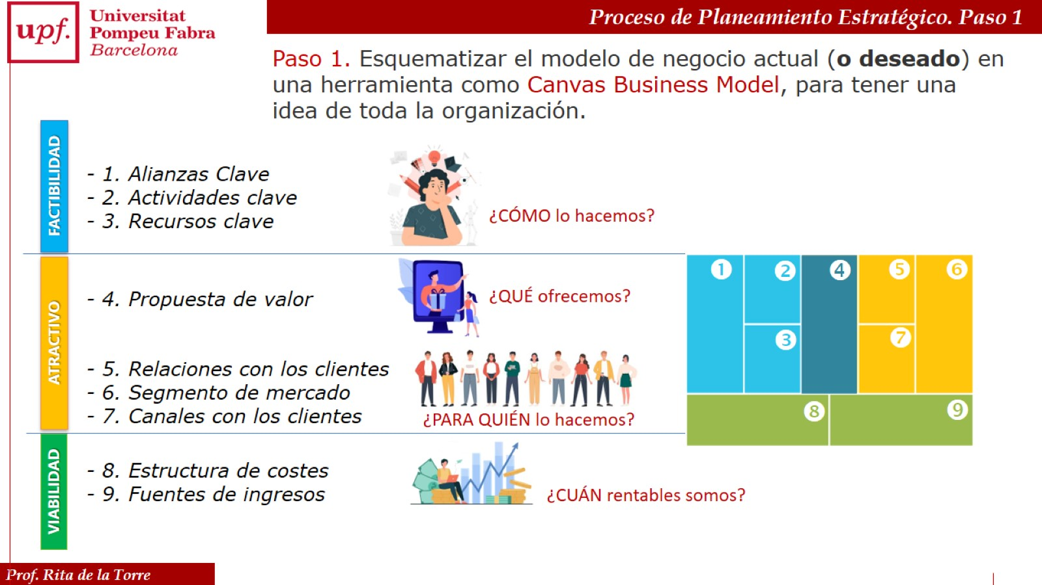
Proceso de Planeamiento Estratégico. Paso 1

Slide 11
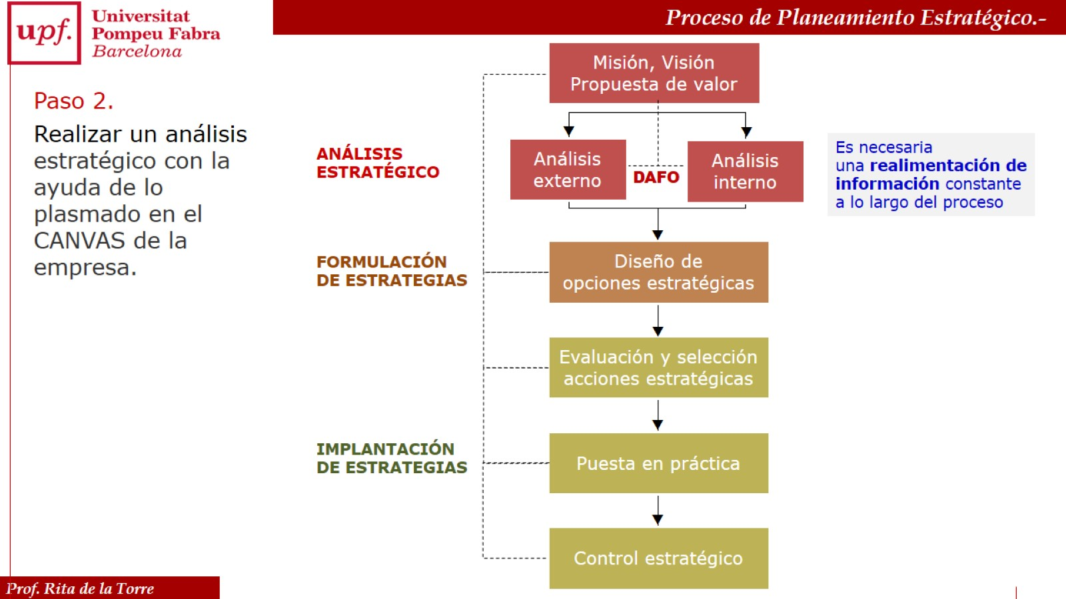
Proceso de Planeamiento Estratégico.-

Slide 12
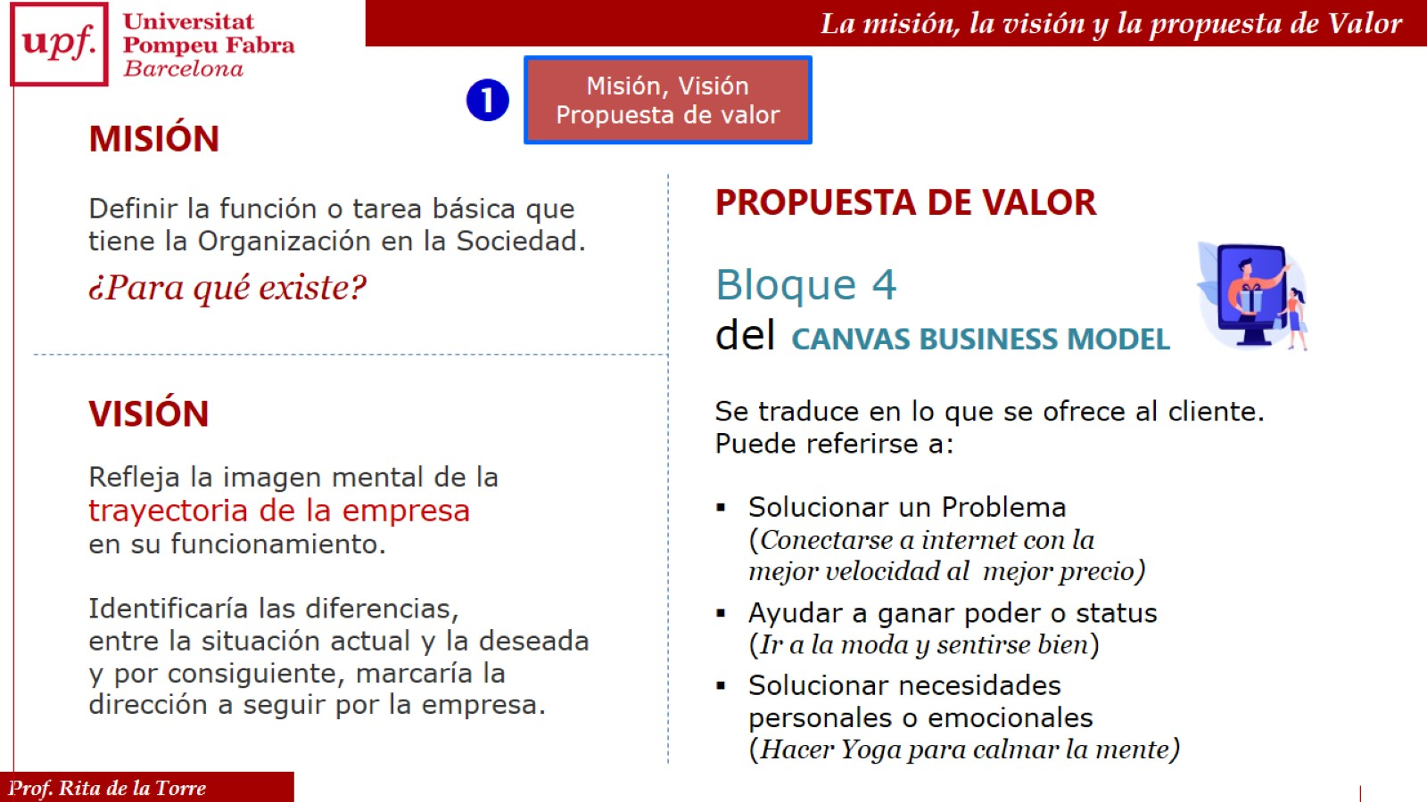
La misión, la visión y la propuesta de Valor

Slide 13
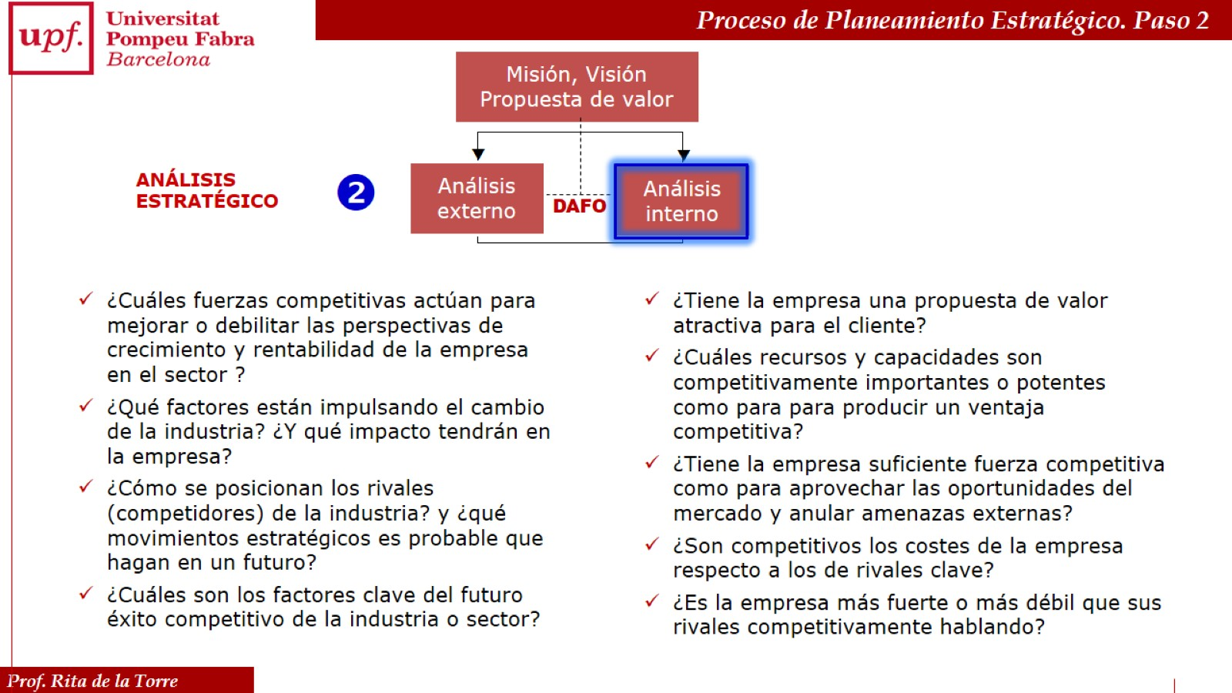
Proceso de Planeamiento Estratégico. Paso 2

Slide 14
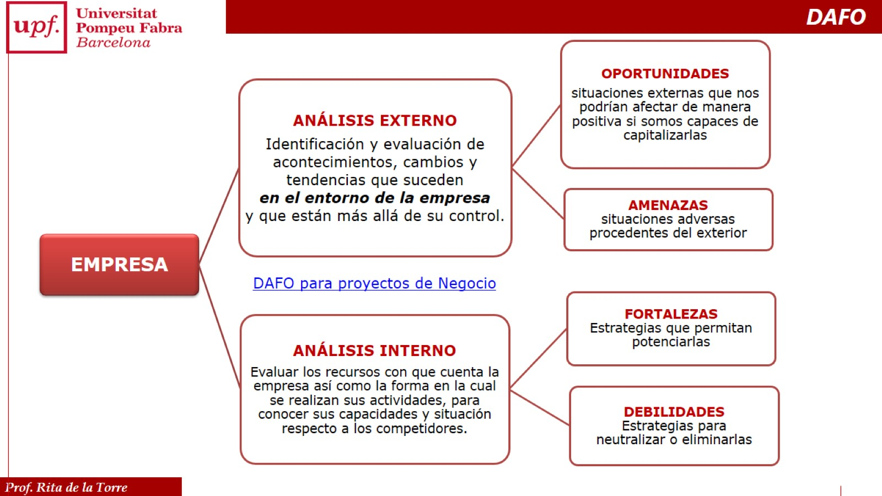
DAFO

Slide 15
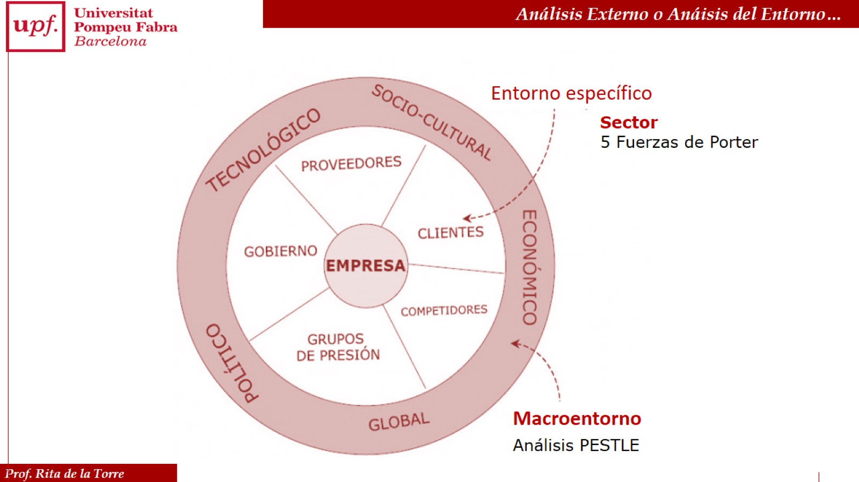
Análisis Externo o Anáisis del Entorno…

Slide 16
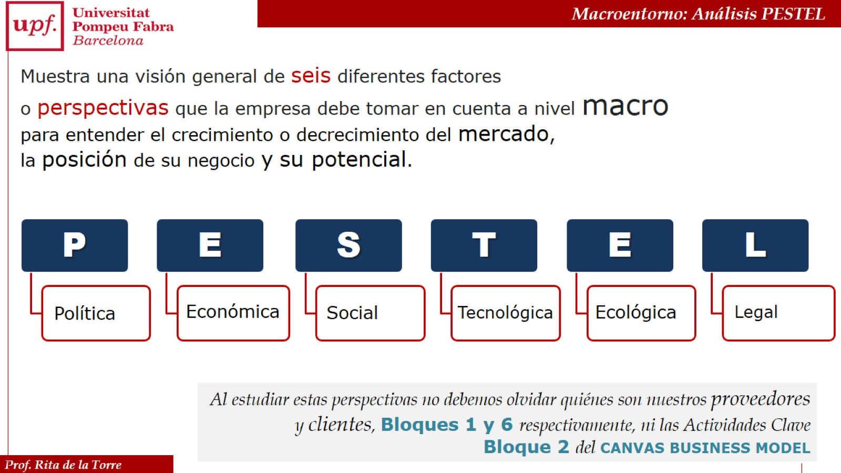
Macroentorno: Análisis PESTEL

Slide 17
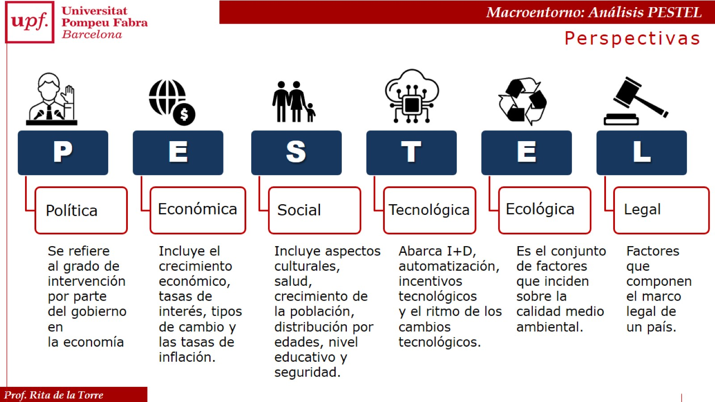
Macroentorno: Análisis PESTEL

Slide 18
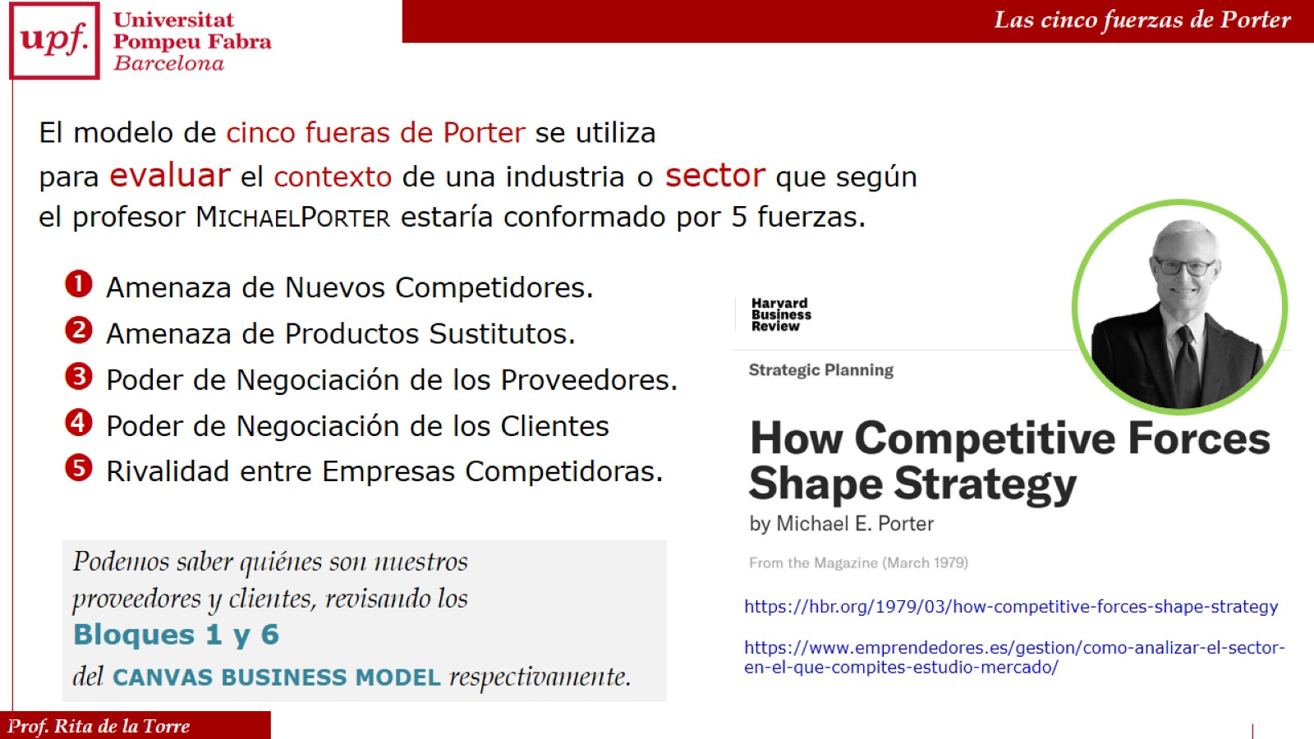
Las cinco fuerzas de Porter

Slide 19
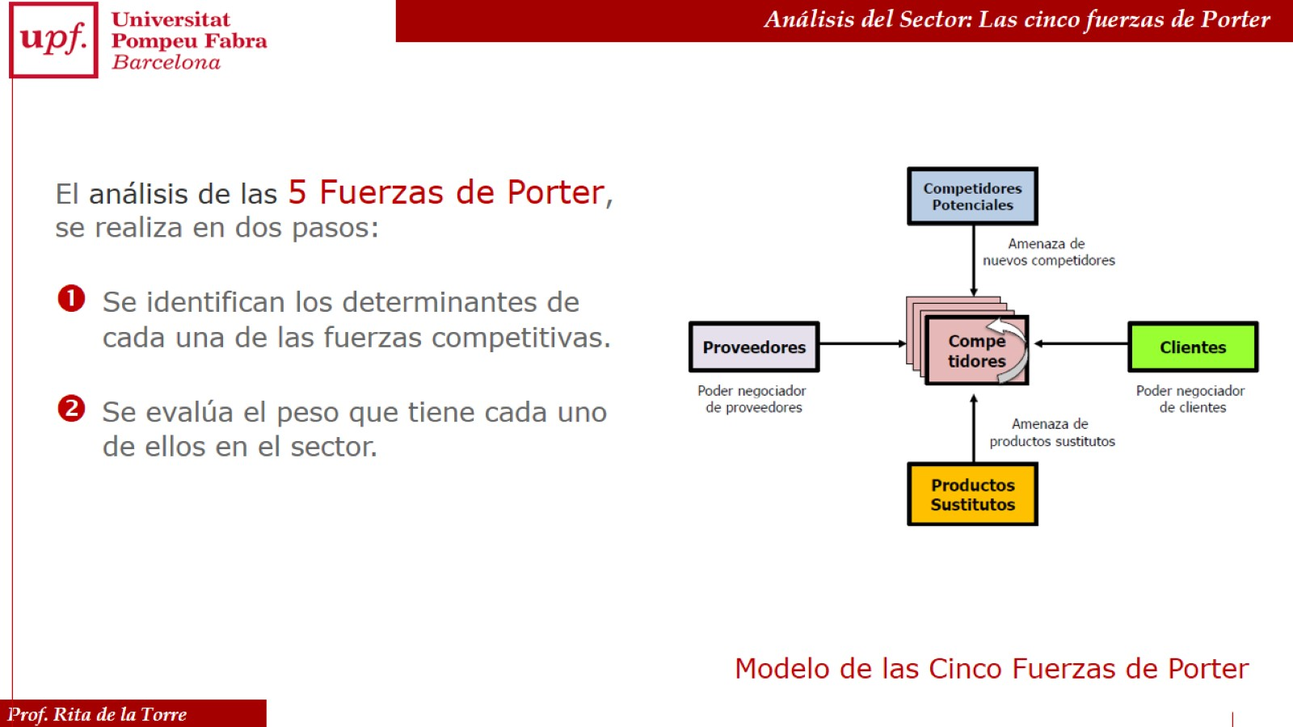
Análisis del Sector: Las cinco fuerzas de Porter

Slide 20
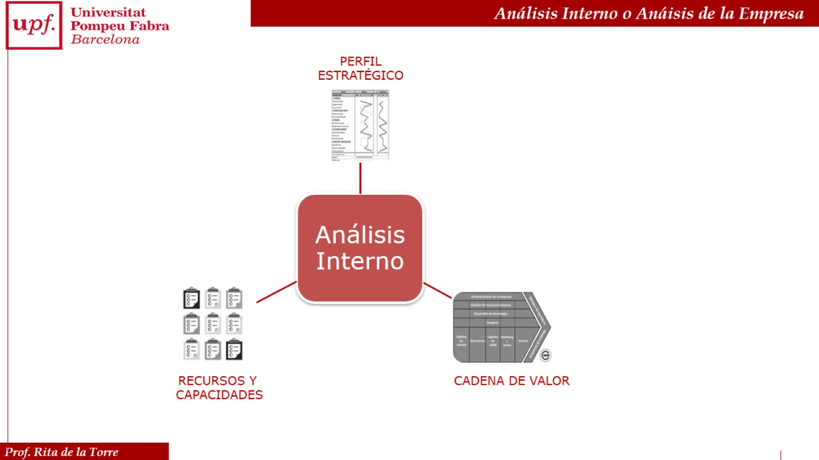
Análisis Interno o Anáisis de la Empresa

Slide 21
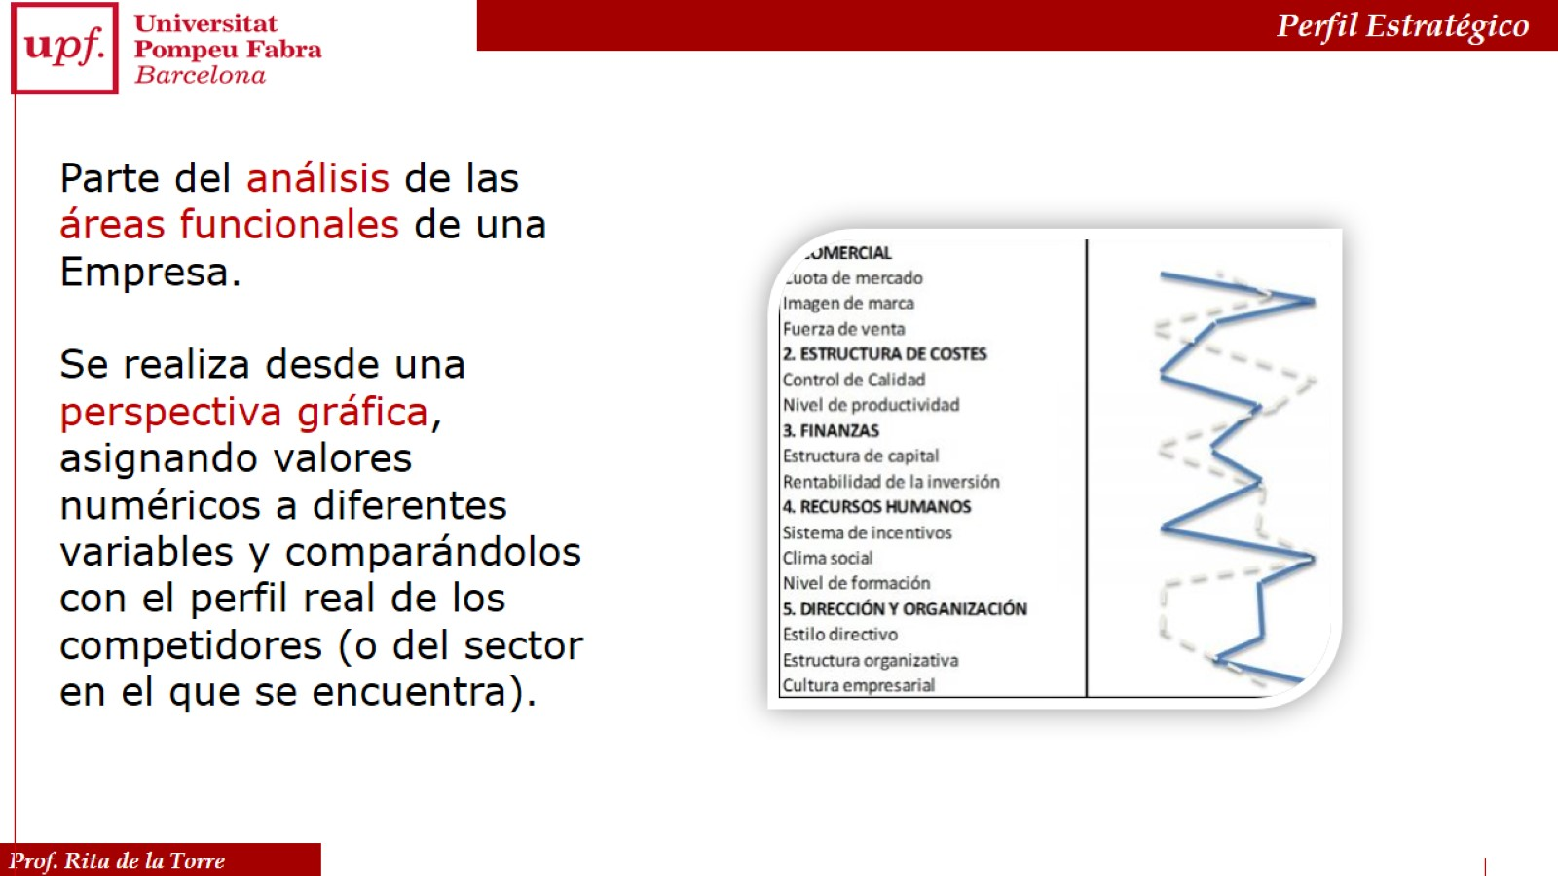
Perfil Estratégico

Slide 22
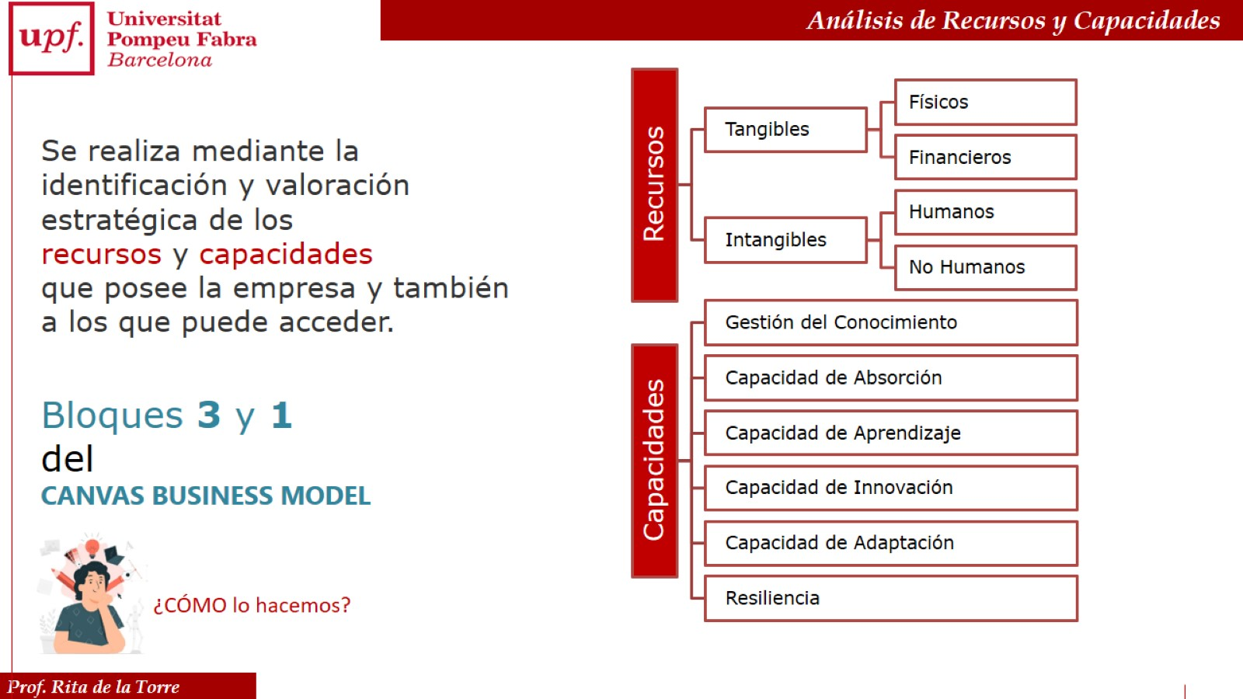
Análisis de Recursos y Capacidades

Slide 23
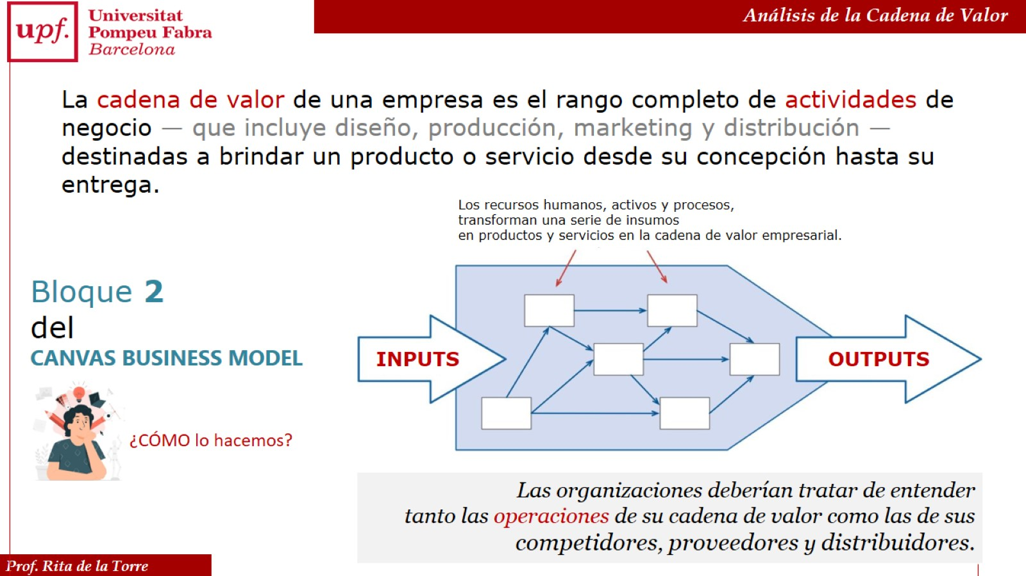
Análisis de la Cadena de Valor

Slide 24
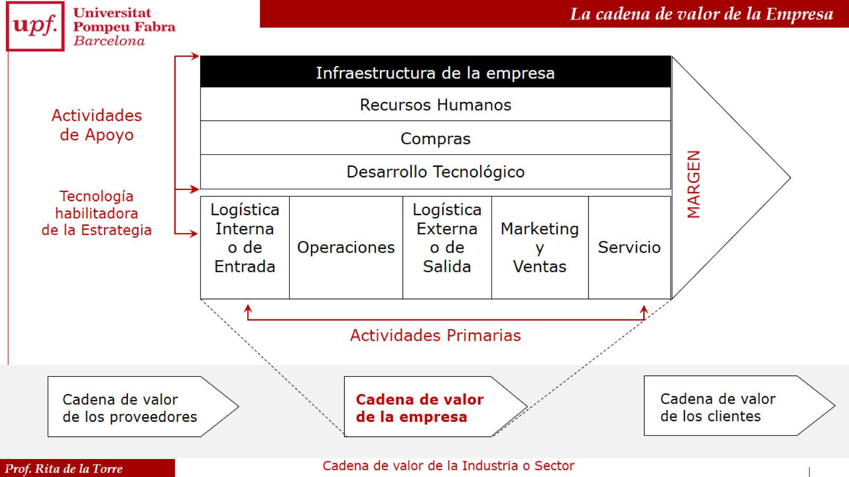
La cadena de valor de la Empresa

Slide 25
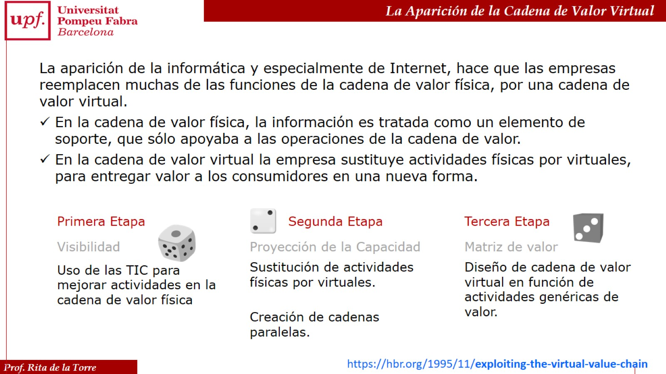
La Aparición de la Cadena de Valor Virtual

Slide 26
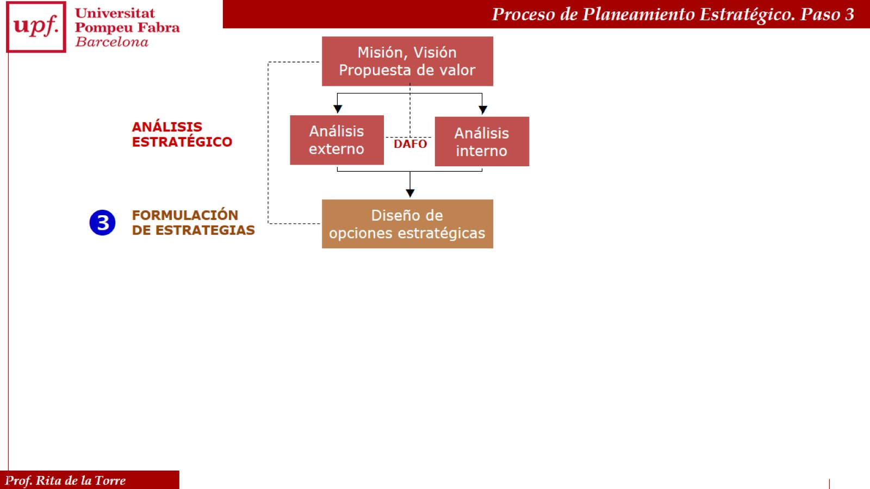
Proceso de Planeamiento Estratégico. Paso 3

Slide 27
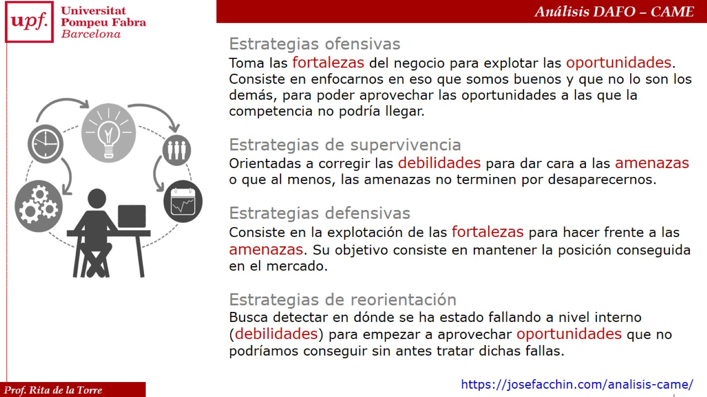
Análisis DAFO – CAME

Slide 28
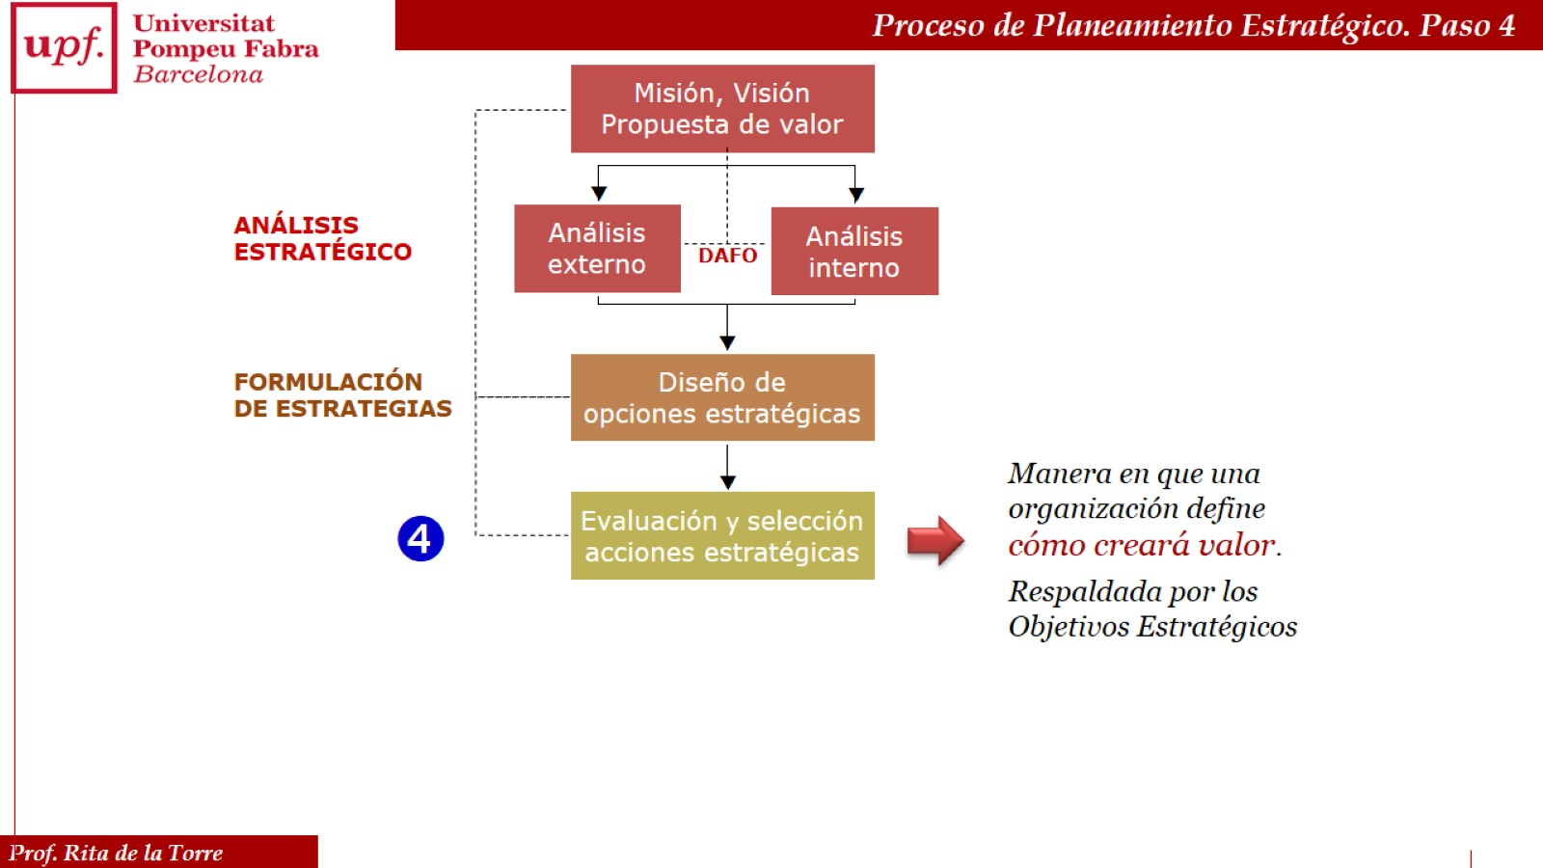
Proceso de Planeamiento Estratégico. Paso 4

Slide 29
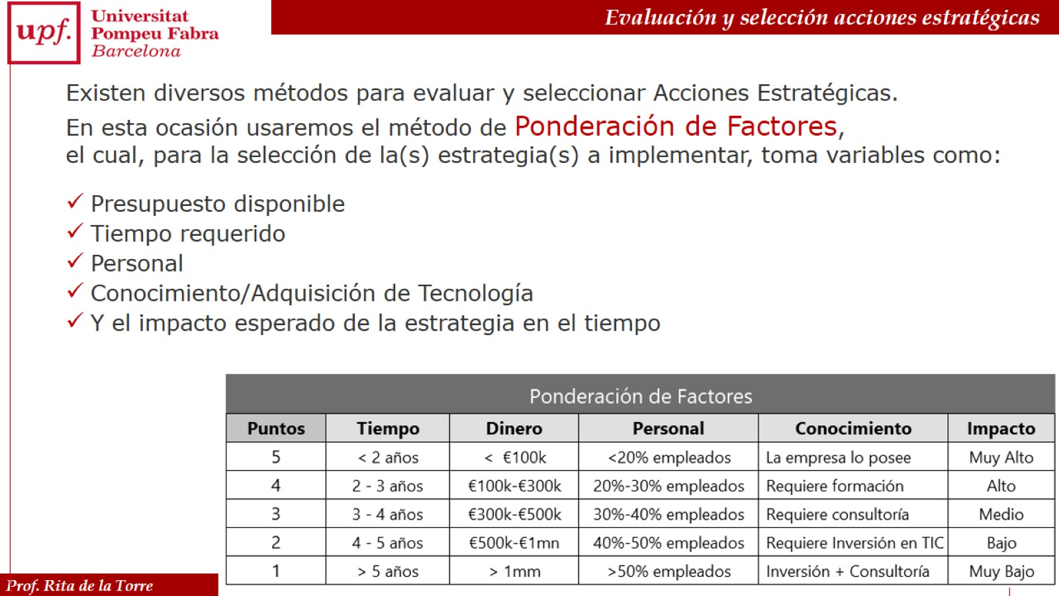
Evaluación y selección acciones estratégicas

Slide 30
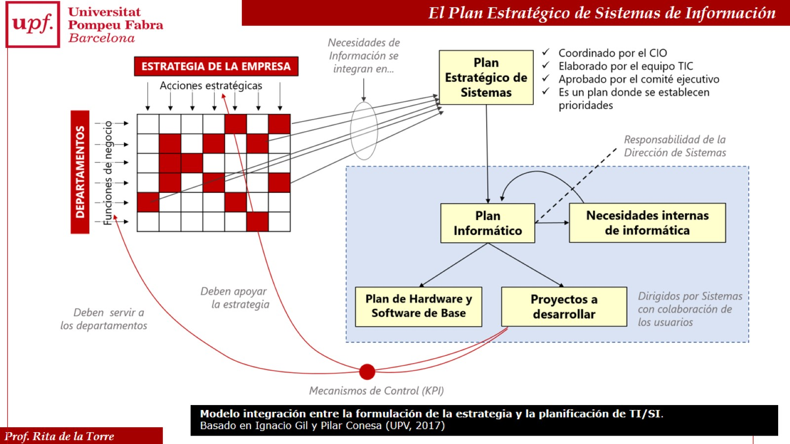
El Plan Estratégico de Sistemas de Información

Slide 31

Las TIC y los Objetivos Estratégicos

Slide 32
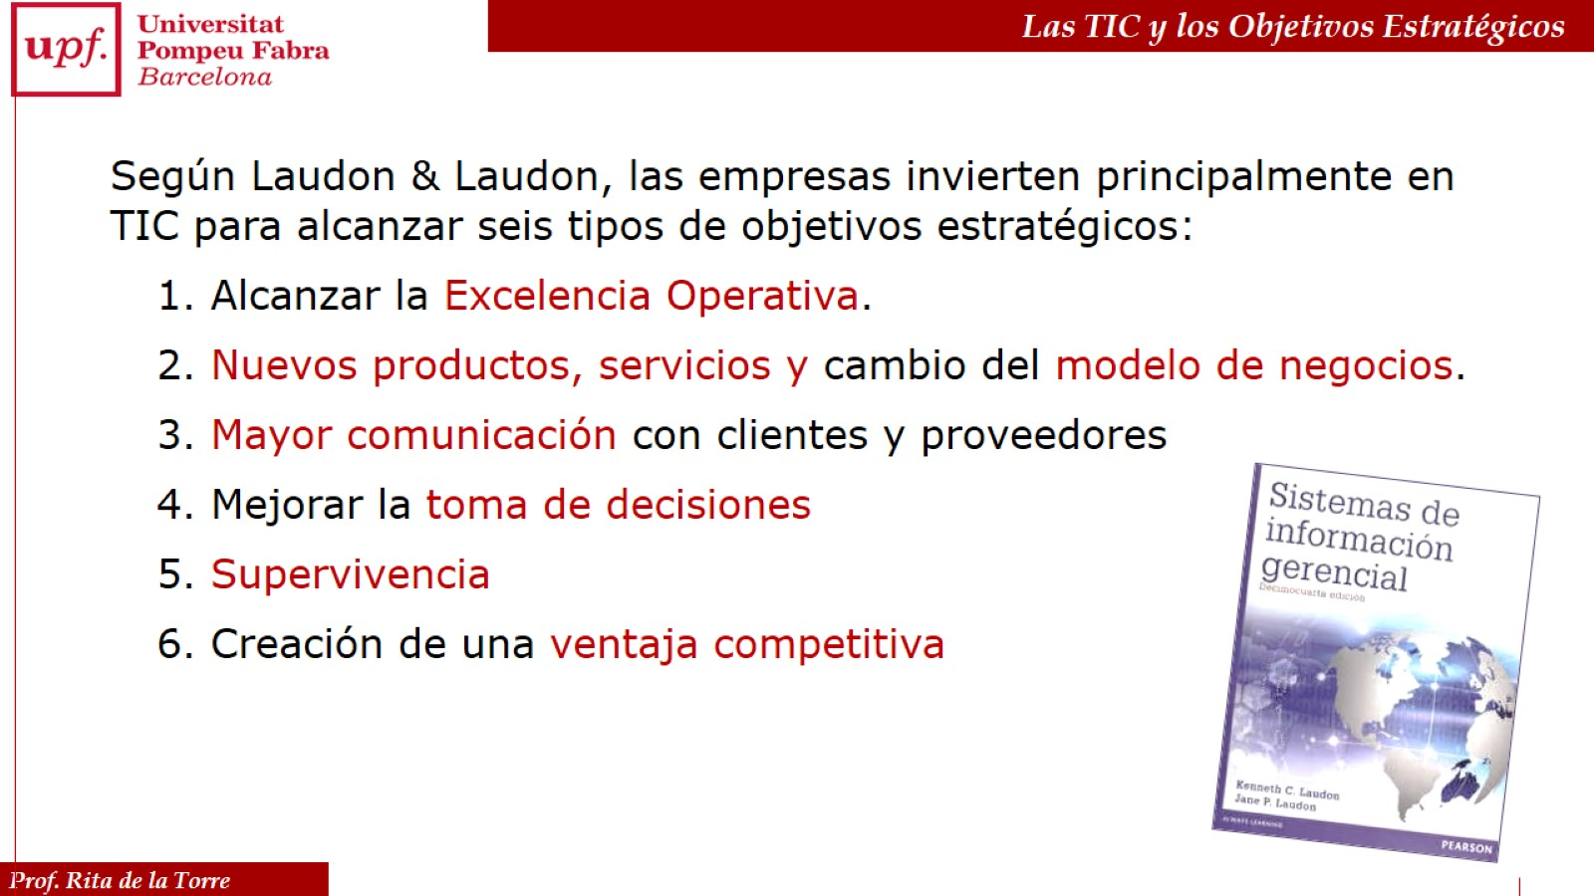
Las TIC y los Objetivos Estratégicos

Slide 33
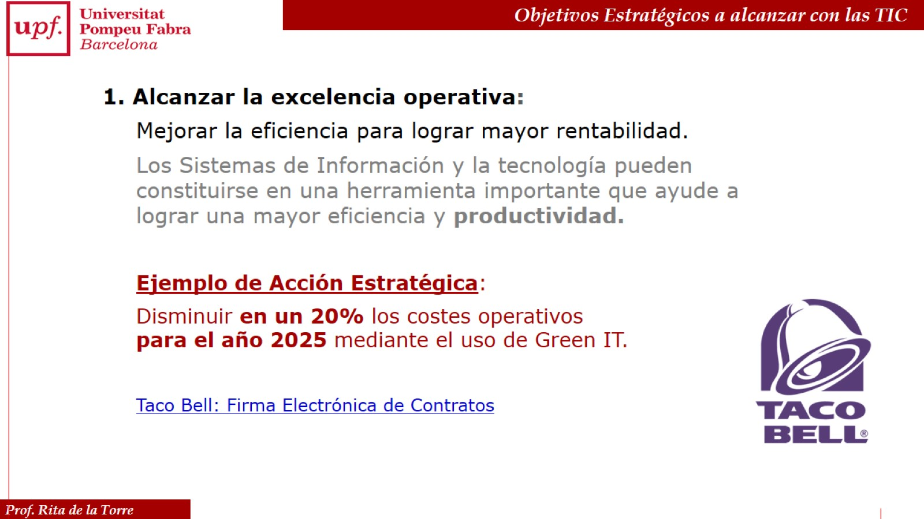
Objetivos Estratégicos a alcanzar con las TIC

Slide 34
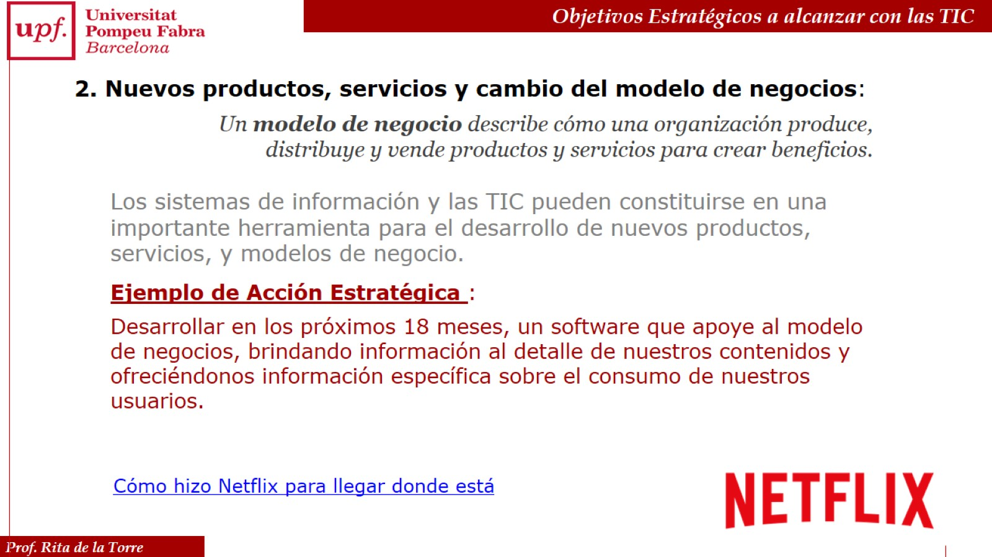
Objetivos Estratégicos a alcanzar con las TIC

Slide 35

Nuevos productos, servicios y cambio del modelo de negocios

Slide 36
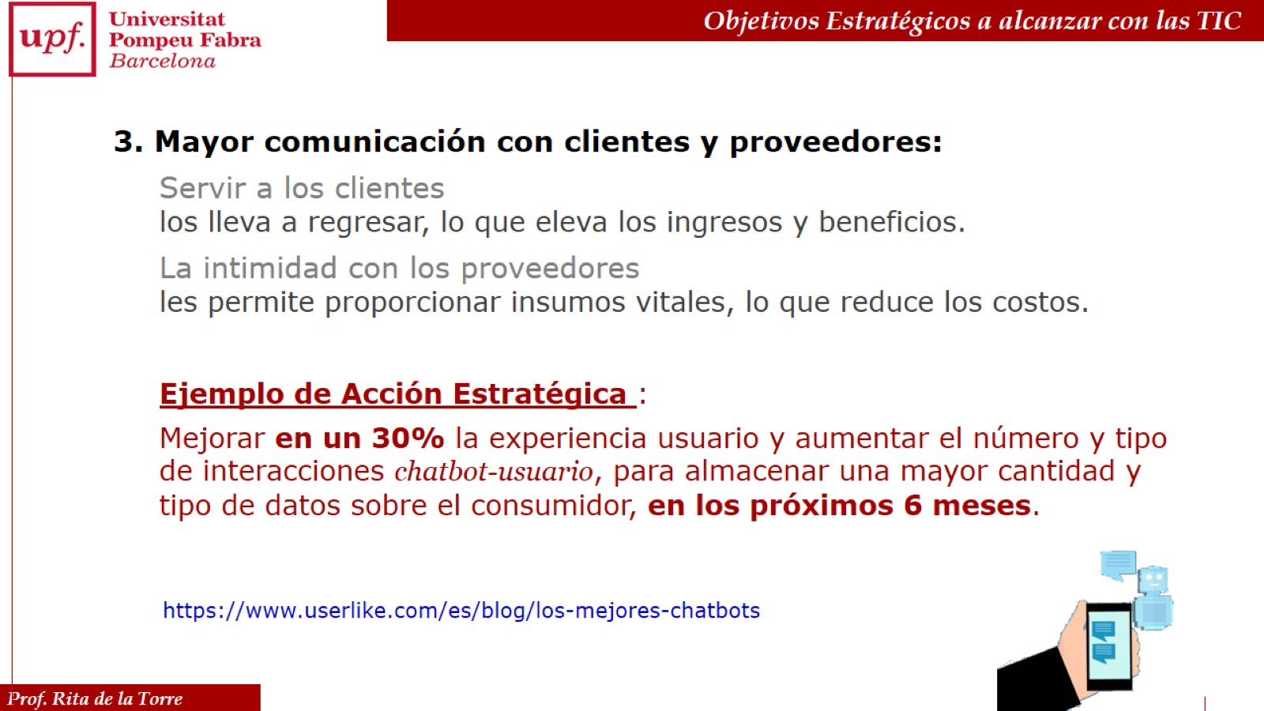
Objetivos Estratégicos a alcanzar con las TIC

Slide 37
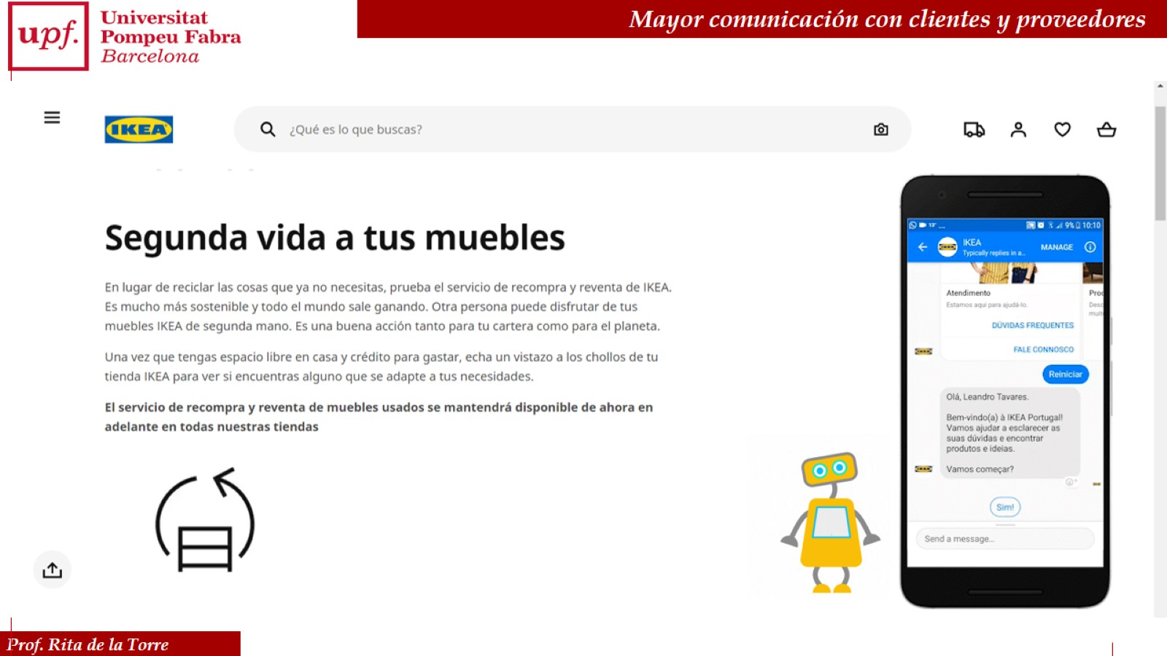
Mayor comunicación con clientes y proveedores

Slide 38
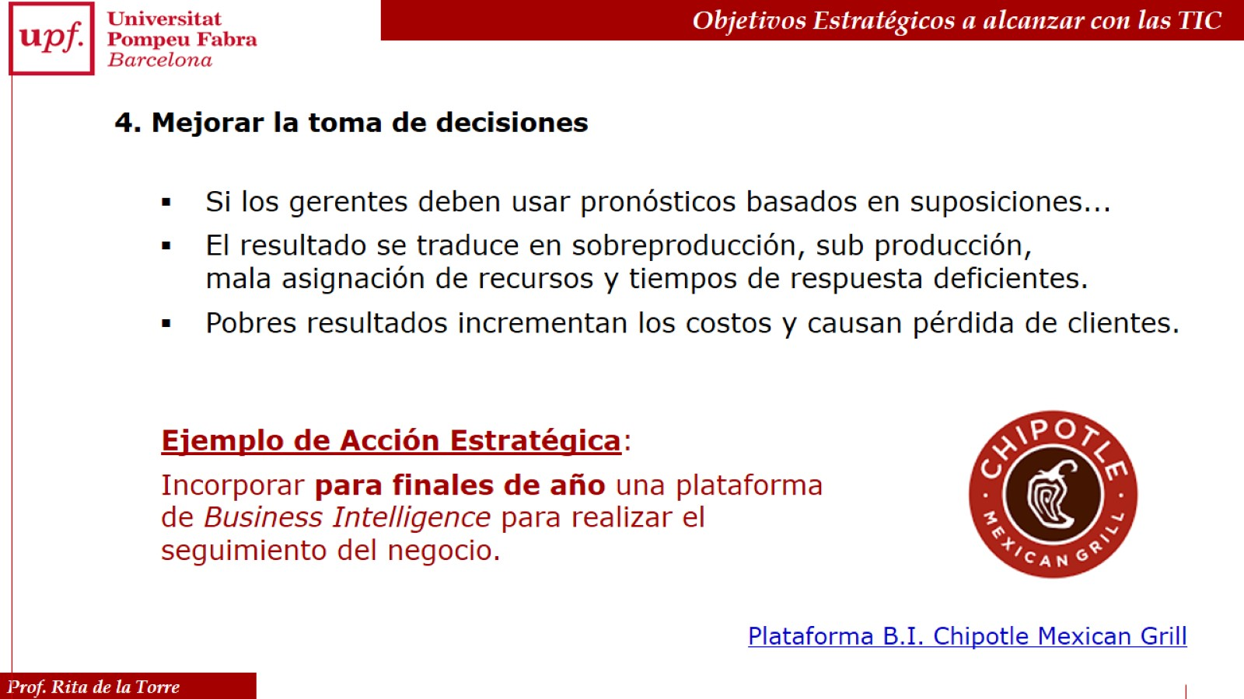
Objetivos Estratégicos a alcanzar con las TIC

Slide 39
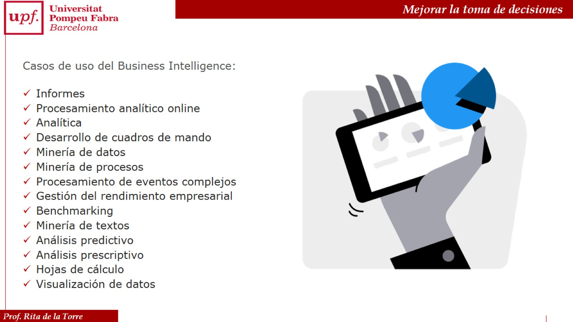
Mejorar la toma de decisiones

Slide 40
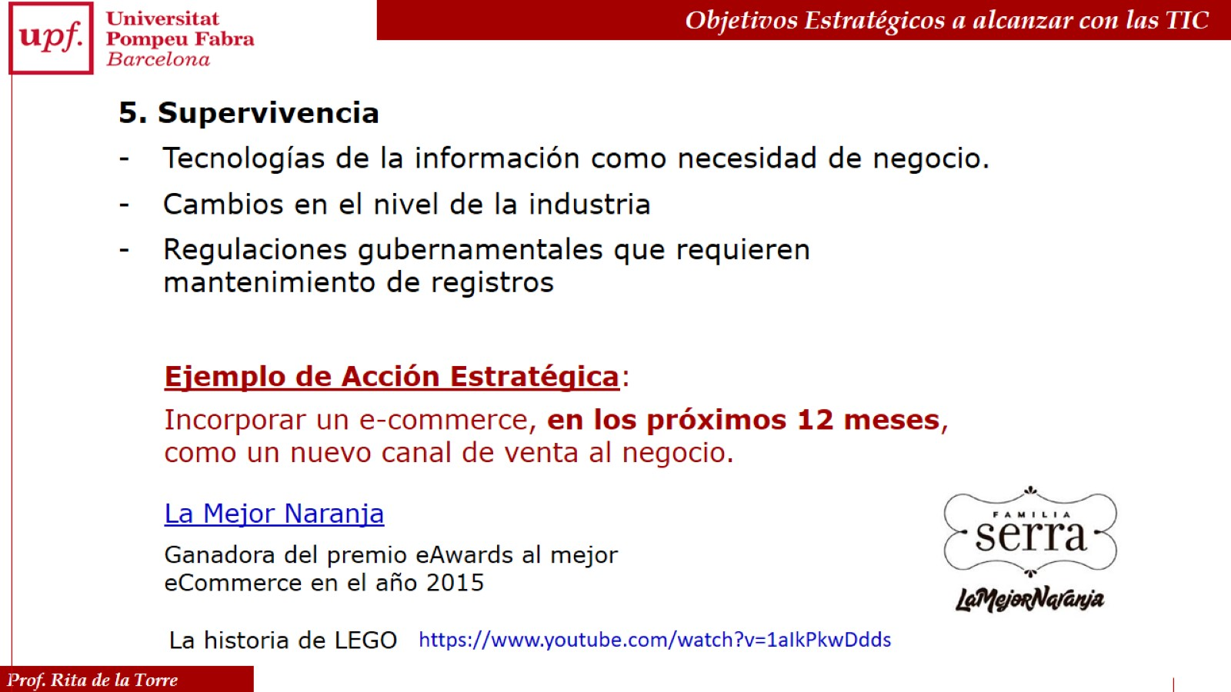
Objetivos Estratégicos a alcanzar con las TIC

Slide 41
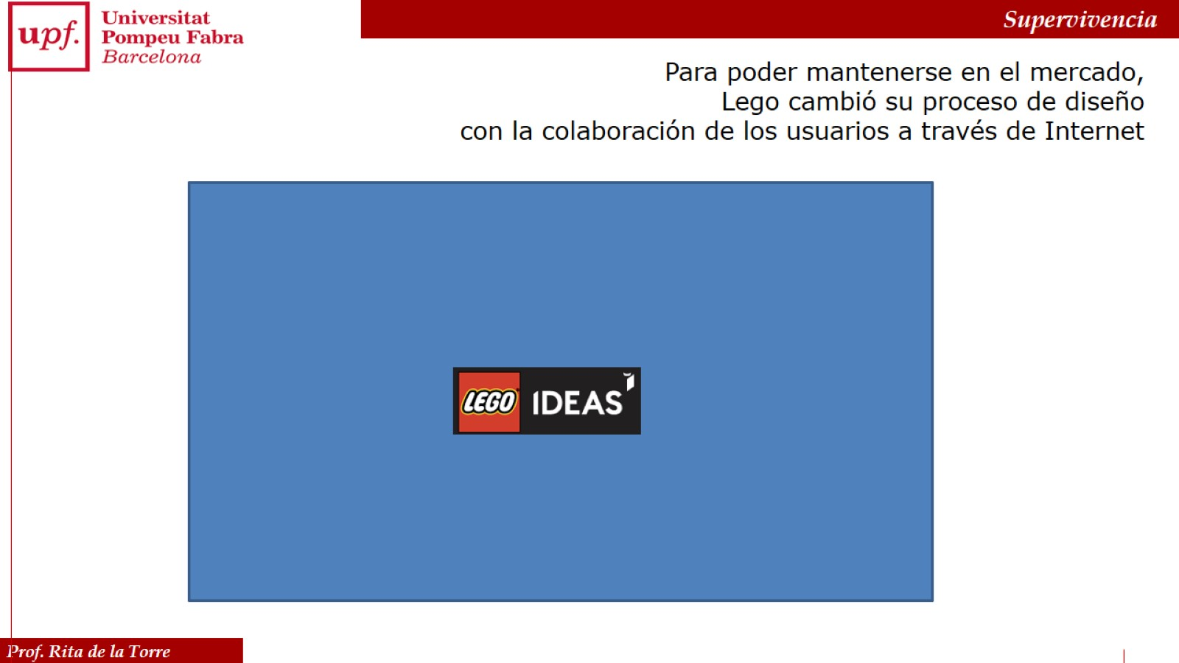
Supervivencia

Slide 42
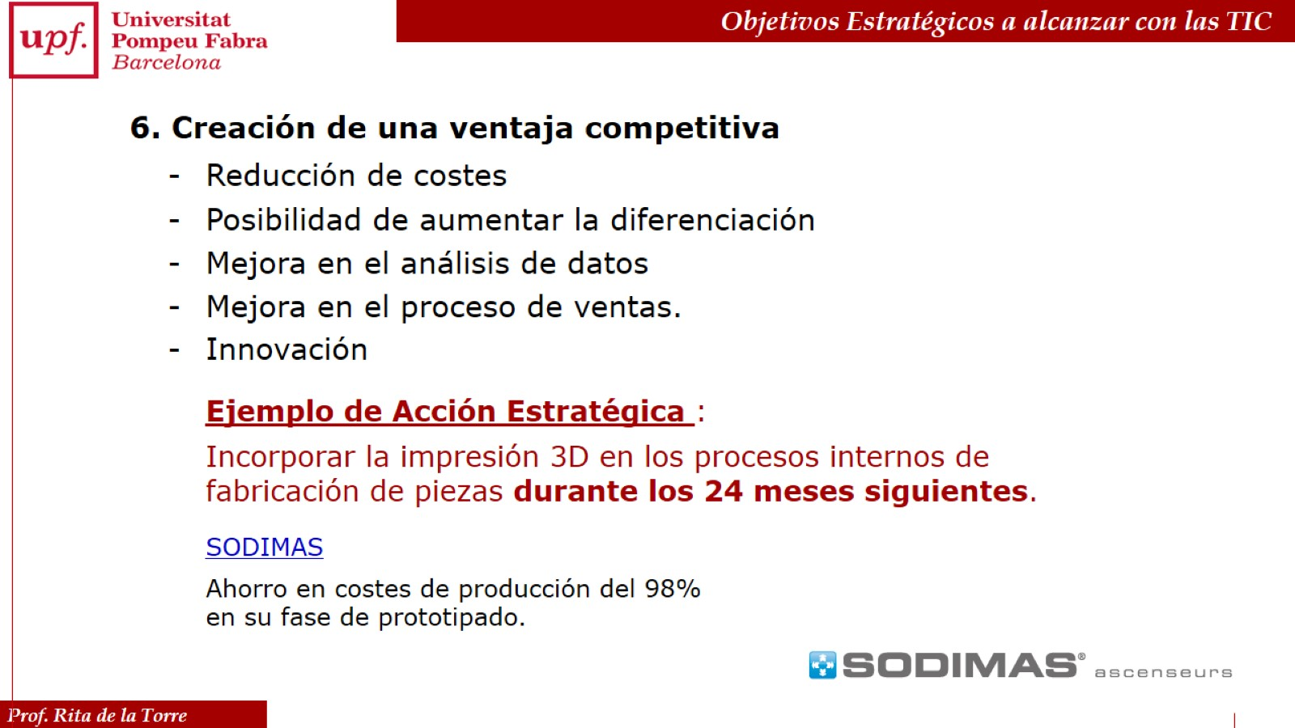
Objetivos Estratégicos a alcanzar con las TIC

Slide 43

Creación de una ventaja competitiva

Slide 44

Conclusión

Slide 45
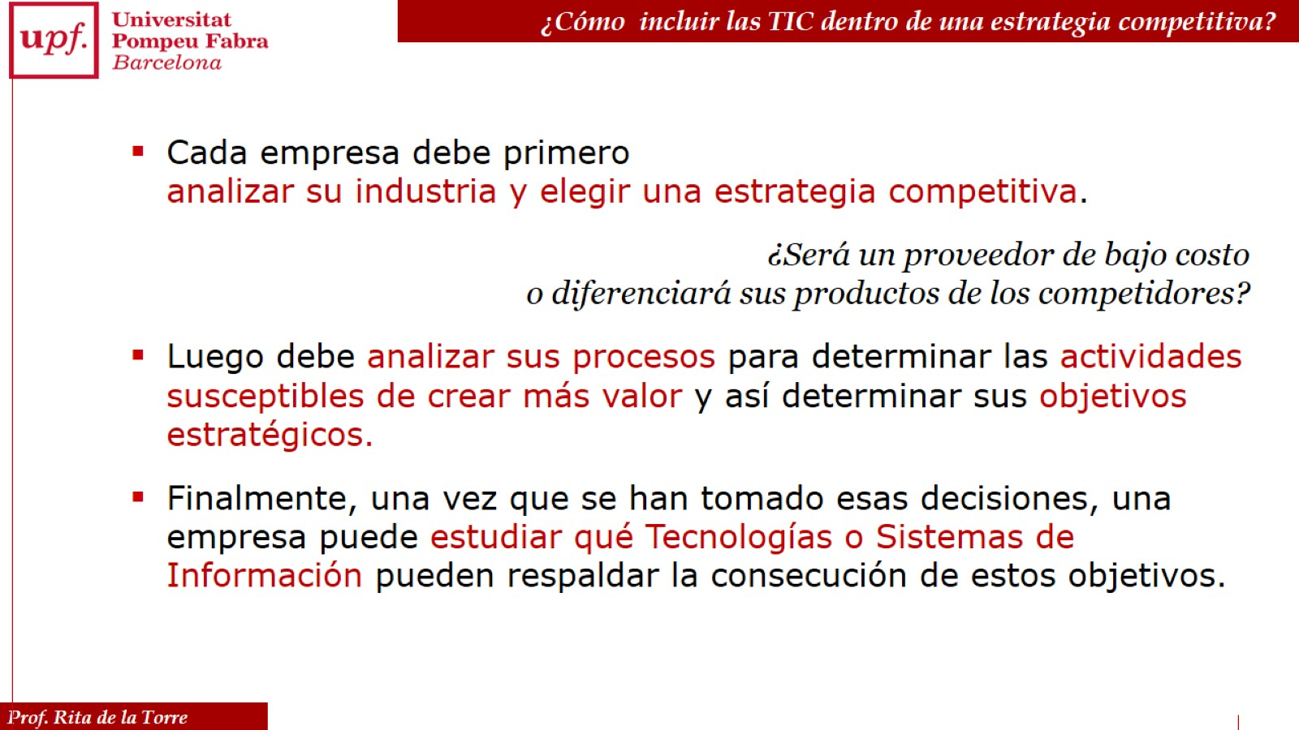
¿Cómo incluir las TIC dentro de una estrategia competitiva?

Slide 46
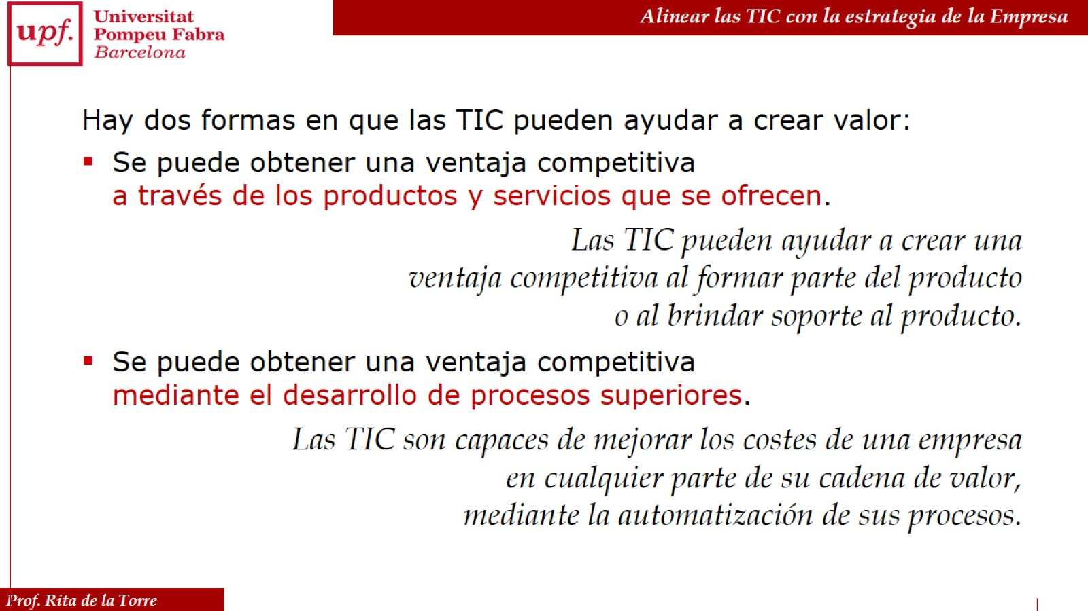
Alinear las TIC con la estrategia de la Empresa

